Slide 1
طُرق مُعالجة النفايات
إعادة الاستعمال
Reuse
التقليص من المصدر
Reduce
إعاده تدوير
Recycle
الطمر
Landfilling

Slide 2
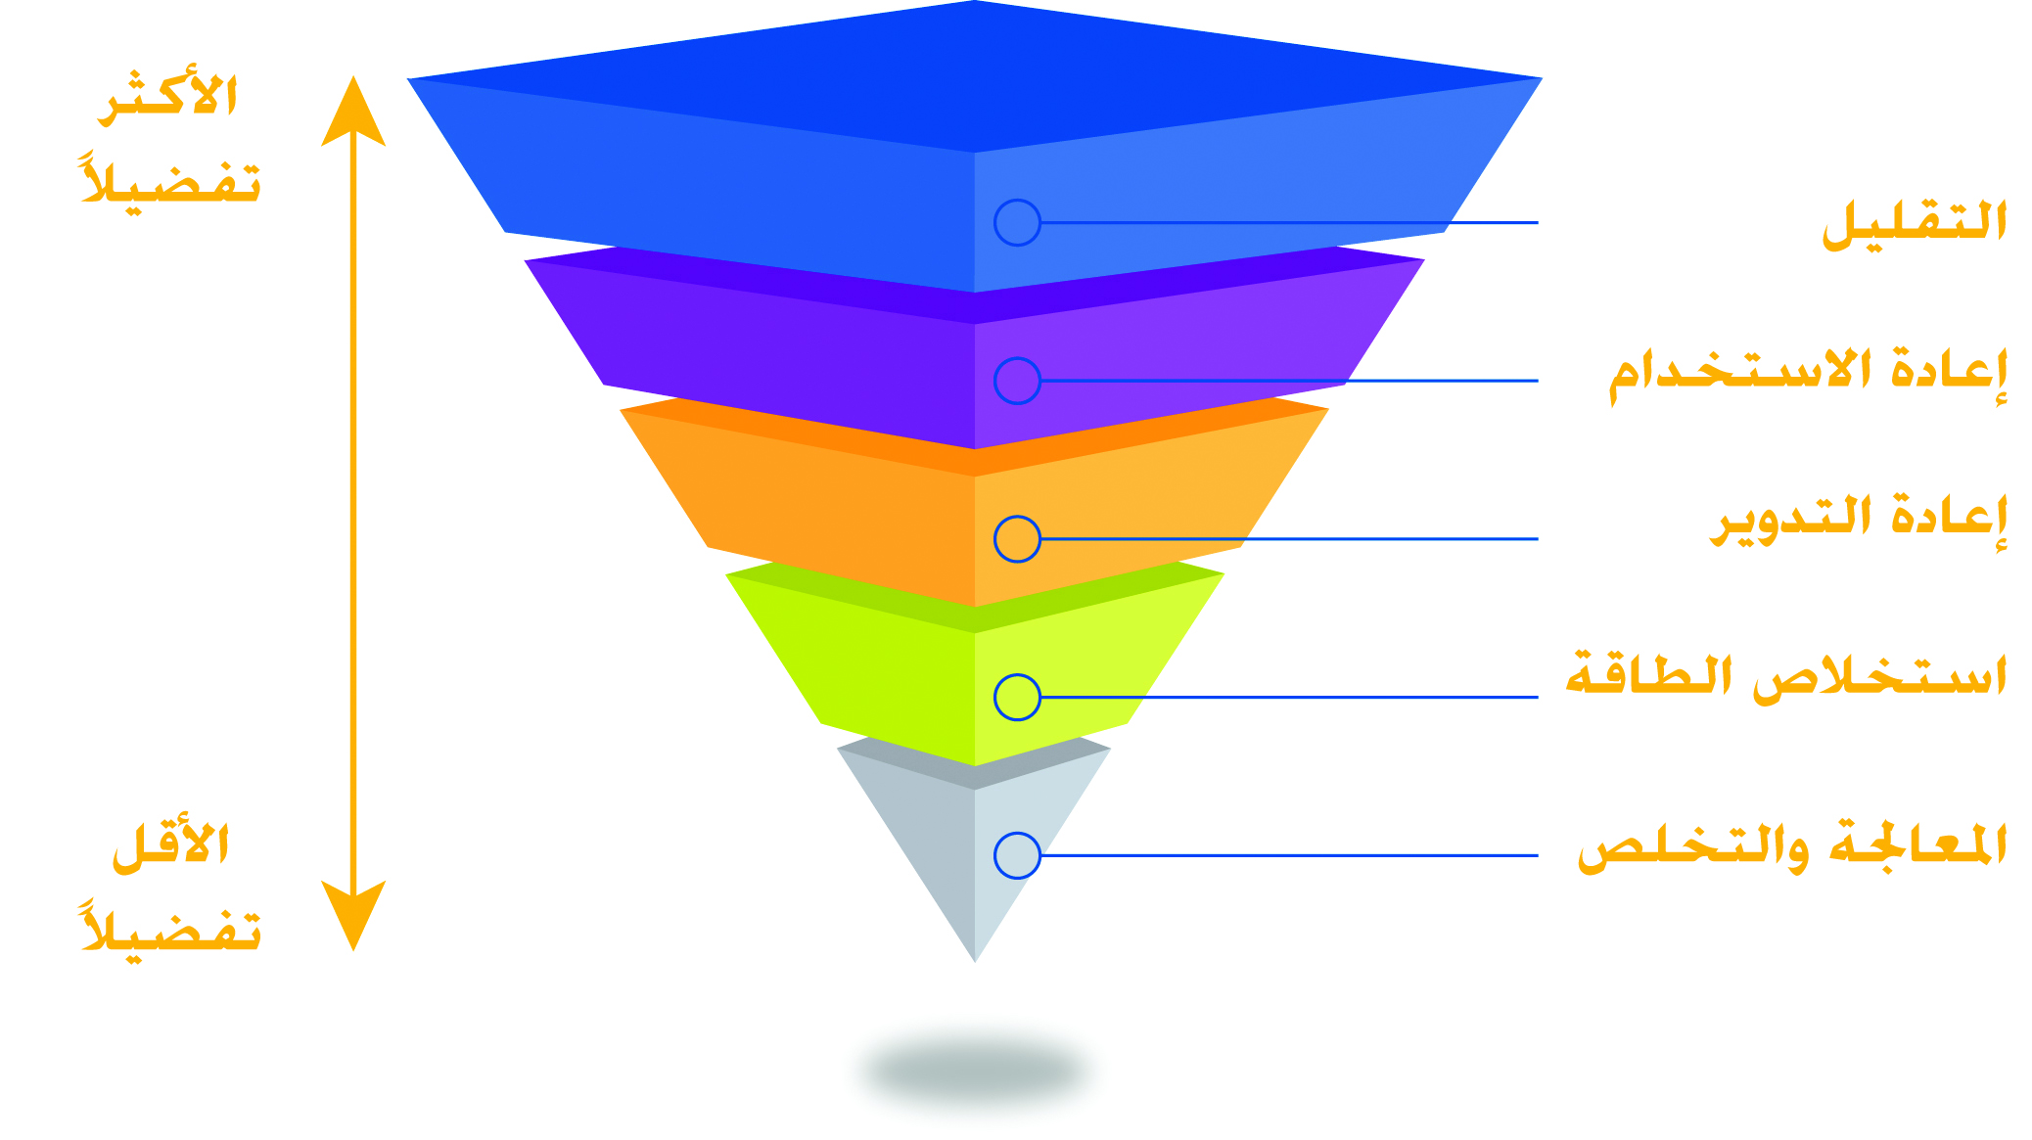
هرم النفايات الصلبة

Slide 3
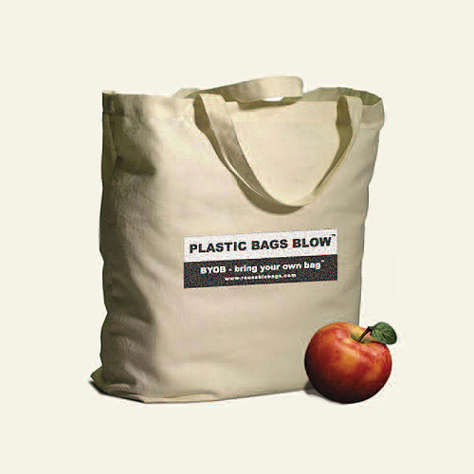
التقليل من المصدر
التقليل مسبقاً من كمية النفايات، على سبيل المثال، من خلال تقليل حجم الرزم.

Slide 4
إعادة الاستعمال مُنتجات تجمع بطرق مختلفة بعد إستعمالها بهدف إستعمالها من جديد.

Slide 5
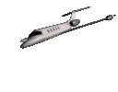
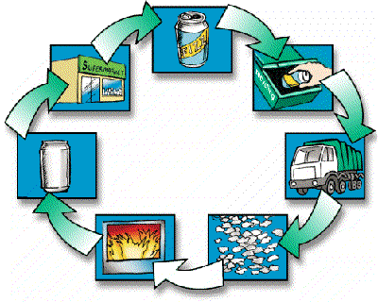
عملية الاستحداث
1:- نجمع المنتجات المستعمله ونصنفها
2:- معالجة المنتوجات
3:- نصنع منتجات جديدة من المنتجات المعالجه
عملية الاستحداث:
هي عملية جمع وتصنيف منتجات مستعمله ثم معالجتها وصنع منتجات جديدة منها.
Notes:
5

Slide 6
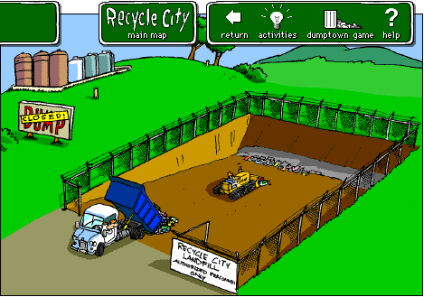
الطمِر
إنّ النفايات التي تتبقى بعد إستخدام جميع وسائل التقليص في المصدر, الاستحداث وإعادة التدوير يجب طمرها بمدافن منظمة، دون التسبب بآفات بيئية. مهما ساهمنا في تقليص كمية النفايات ستبقى دائما مخلفات للدفن.

Slide 7
مهمة للطلاب بشكل مجموعات

Slide 8
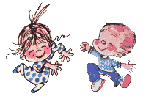
موضوع المُهمة
عليكم التقسيم الى 4 مجموعات.
أمامكم 4 بطاقات وهي عبارة عن إقتراحات لِحل مُشكلة النفايات:
1. التقليل من المصدر
2. إستعمال مُتعدد.
3. الإمتناع
5. تدوير وإستحداث.

Slide 9
خمنوا ماذا يوجد وراء الصورة؟

Slide 10
ما هذا؟

Slide 12
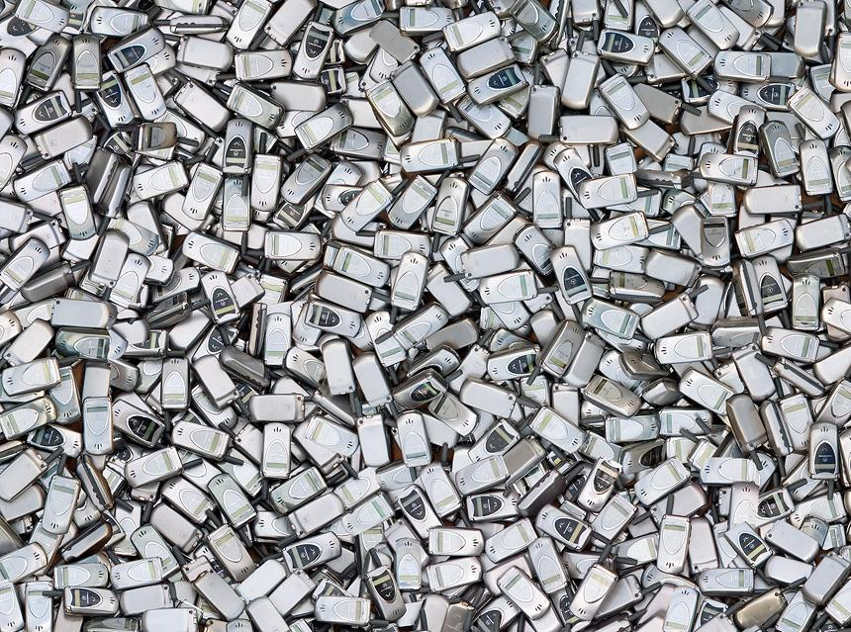
حوالي 400،000 هاتف نقال يلقى كل يوم

Slide 13
ما هذا؟

Slide 14
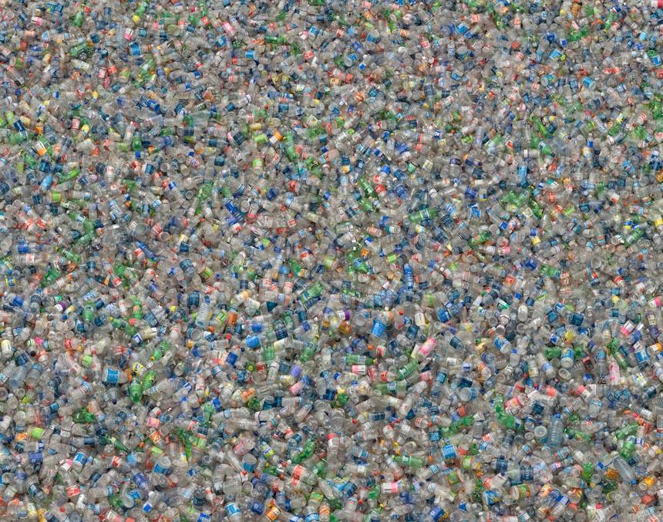

Slide 15
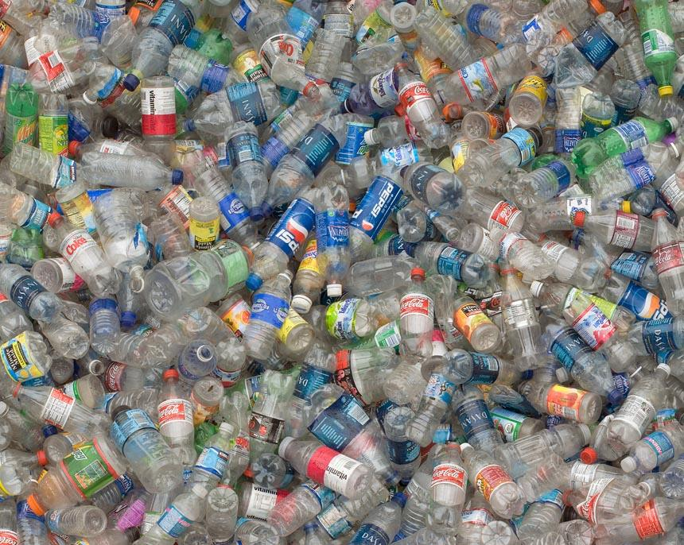
حوالي 2 مليون قناني بلاستيك تُلقى كُل خمس دقائق في امريكيا.

Slide 16
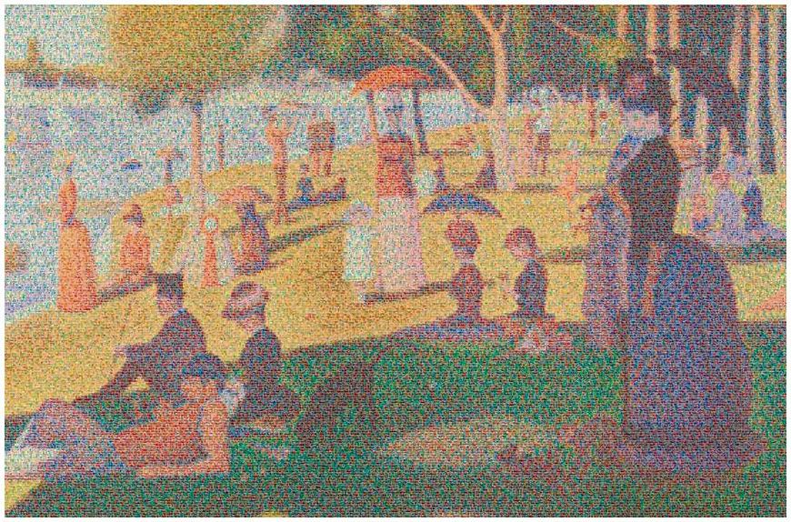
هل هذه صورة؟

Slide 17
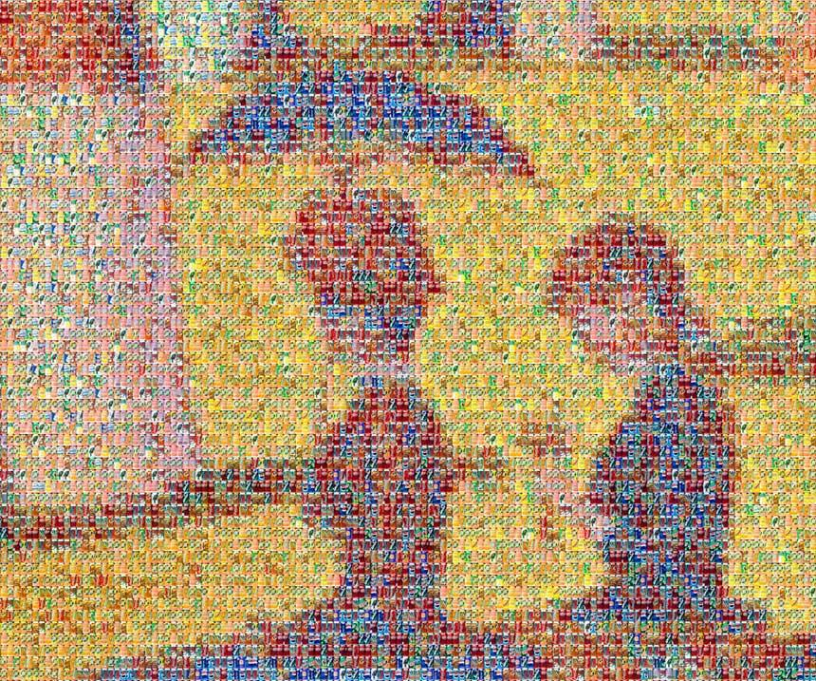

Slide 18
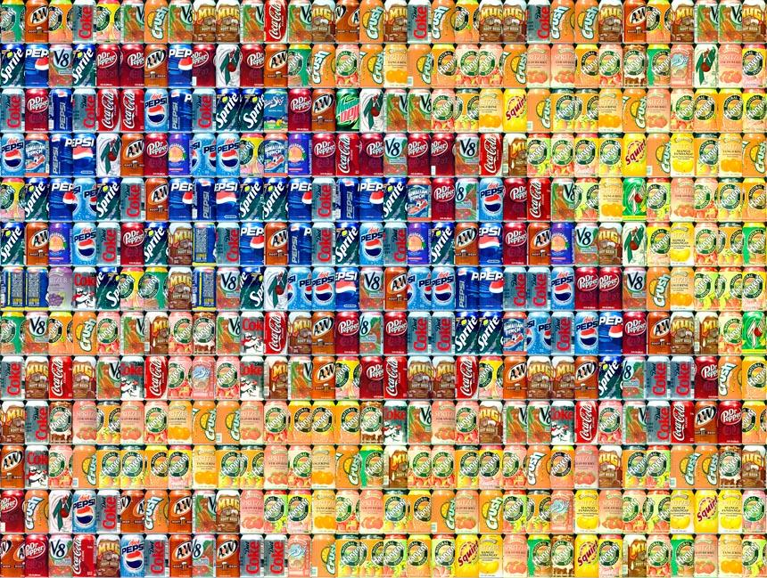
كل 30 ثانية يلقى حوالي 106،000 قناني الومنيوم على الارض في امريكيا..

Slide 19
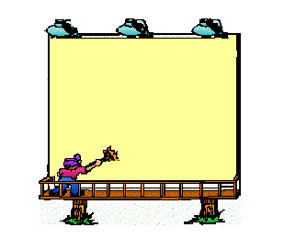
الوظيفة البيتية

Slide 20
شكرا لحُسن استماعكم

